Slide 1

DistrIbuted system project – DEMO (Publish/Subscribe)
Yin
Xu
Rodrigo

Slide 2
Statement
Requeriments
Brokers offer publish/subscribe to clients.
Topic based.
Published event must be causally ordered with respect to the topic they are addressed.
Allow brokers and clients to join and leave the network.
Assumptions
# Publish >> # Subscribe
Reliable nodes.
Reliable links.

Slide 3
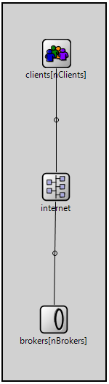
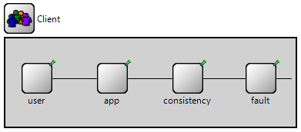


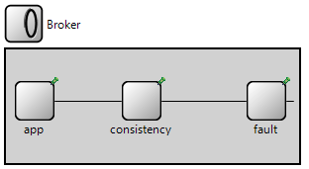
Structure of the simulation model

Slide 4
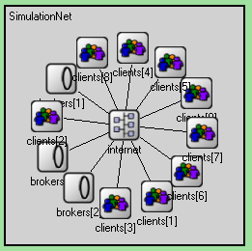

Slide 5
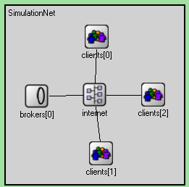
Simulation results
Seed = 532567

Slide 6
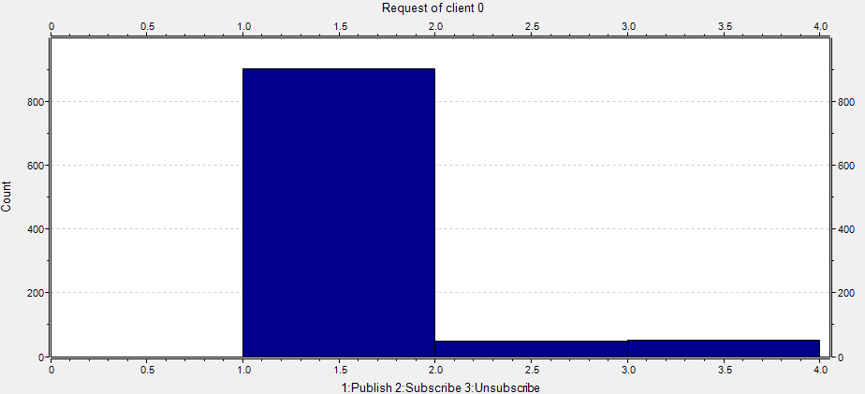
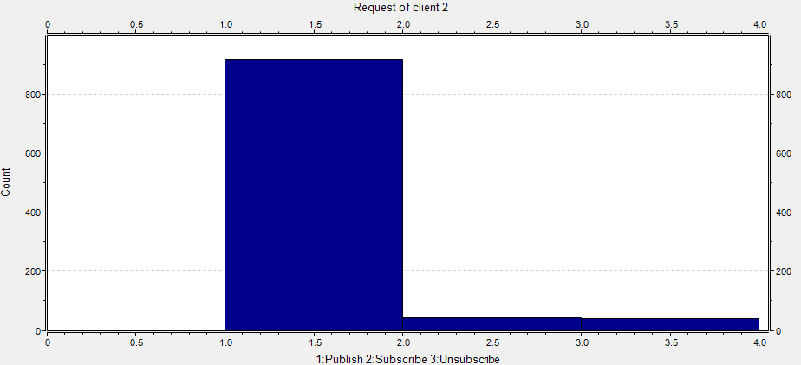
Presentación de la pantalla panorámica
Esta plantilla tiene un formato con una relación de aspecto “panorámica” 16:9. Se trata de una formar ideal de aprovechar los equipos portátiles, televisores y proyectores equipados con pantallas panorámicas.
Aunque no tenga una pantalla panorámica, podrá crear y presentar diapositivas con el formato 16:9. La función Presentación con diapositivas de PowerPoint siempre ajusta el tamaño de las diapositivas para que encajen en cualquier pantalla.

Slide 7
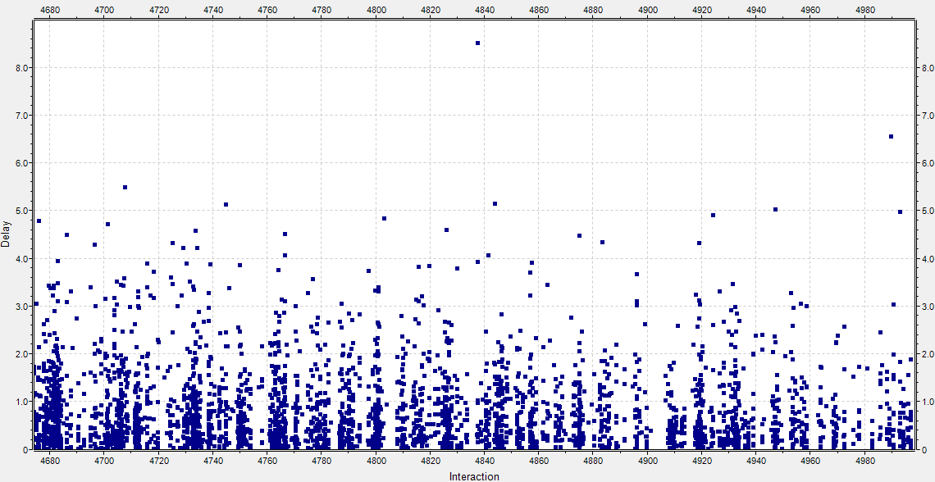
Delay on Internet Module
Mean = 0.802
Max = 8.568
Min ≈ 0

Slide 8
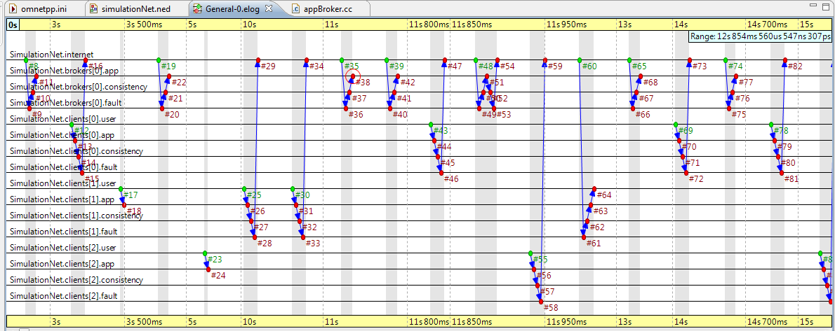
Section of the Log file

